Slide 1
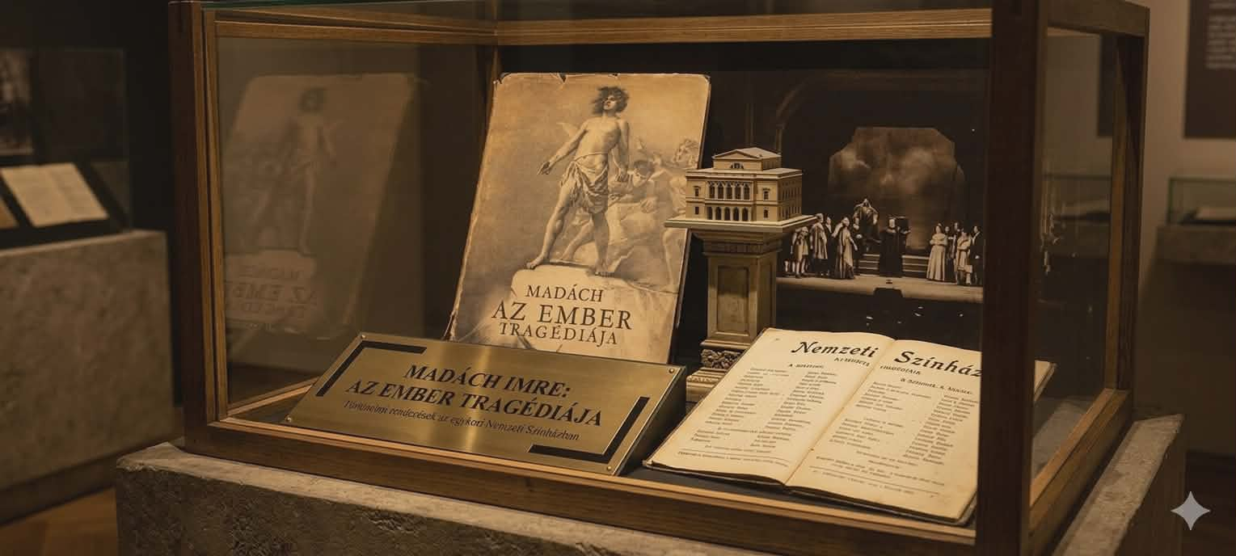
„Küzdj és
bízva bízzál.”
-Madách Imre

Slide 2
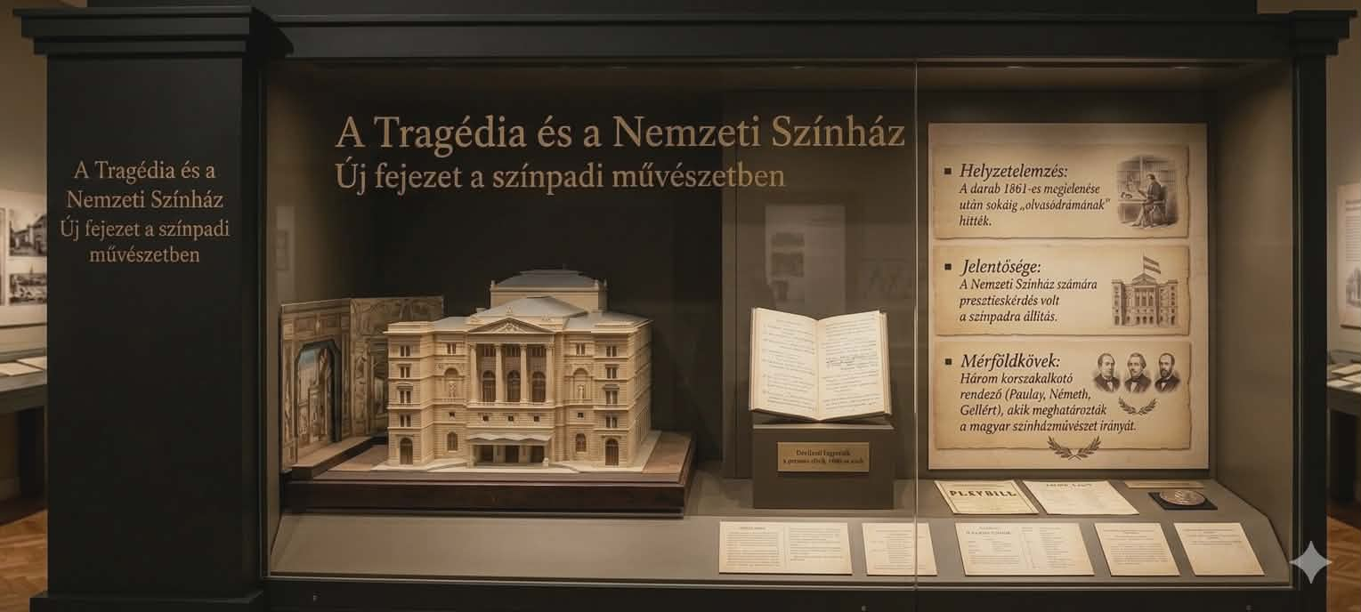
„Küzdj és
bízva bízzál.”
-Madách Imre

Slide 3
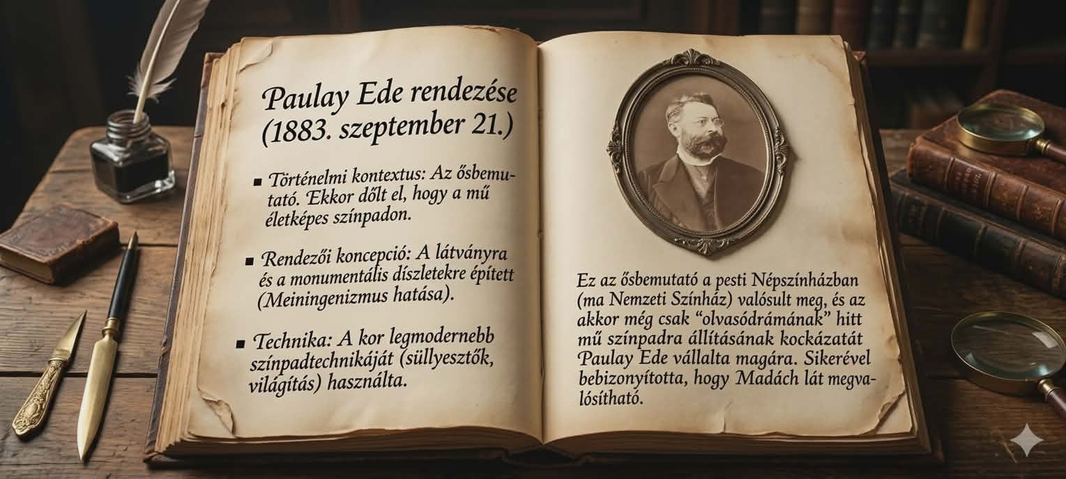
„Küzdj és
bízva bízzál.”
-Madách Imre

Slide 4
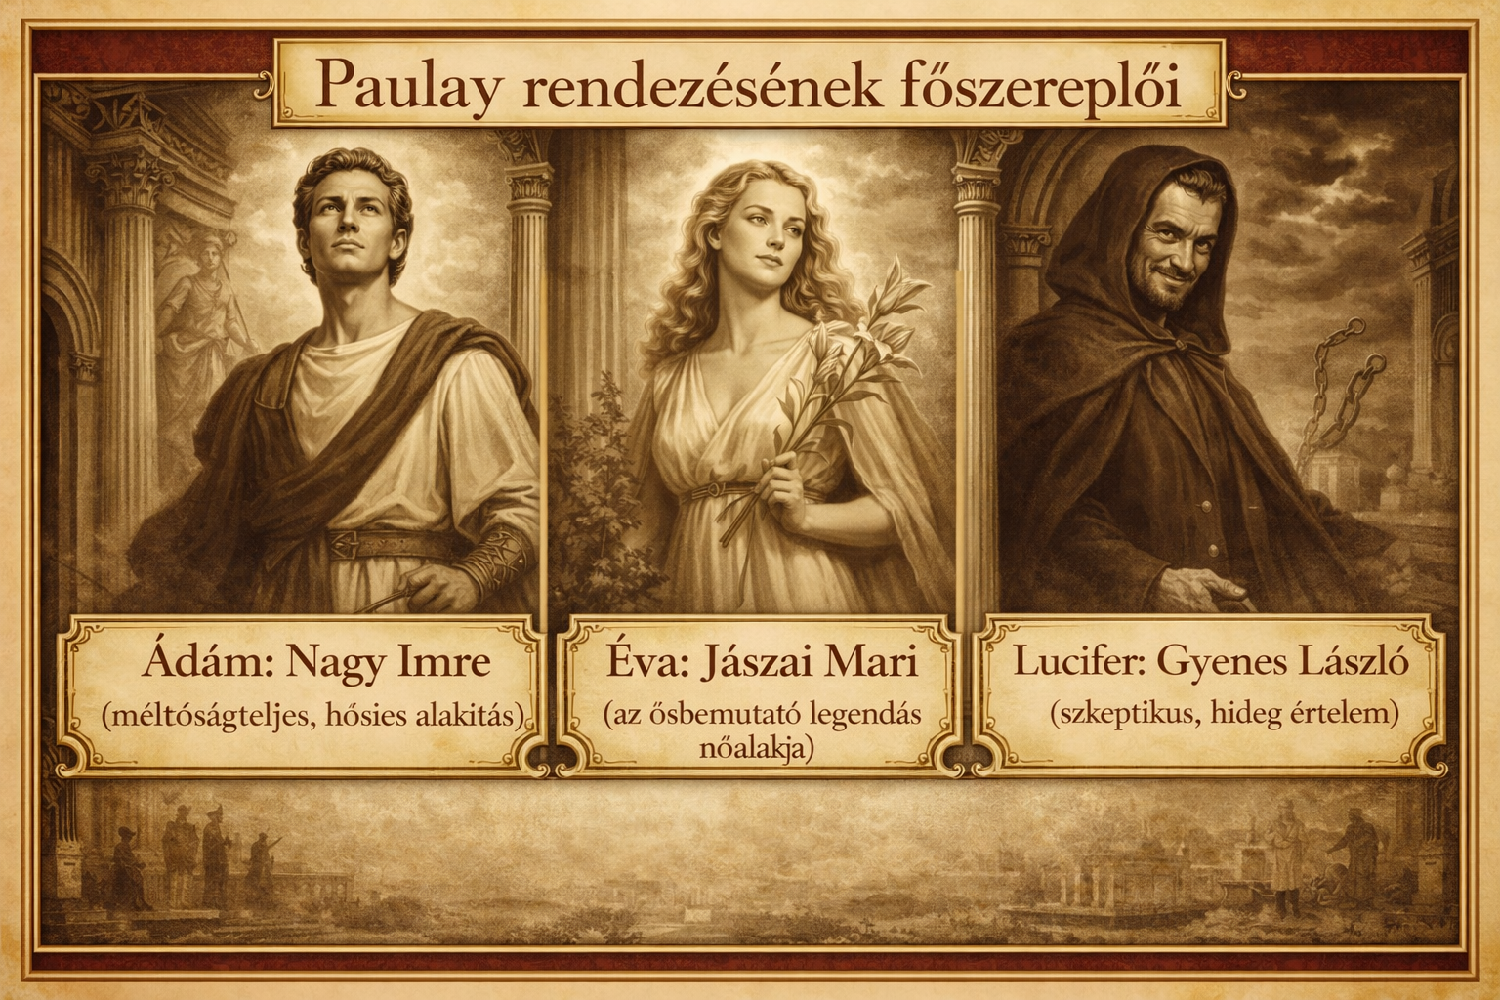
„Küzdj és
bízva bízzál.”
-Madách Imre

Slide 5
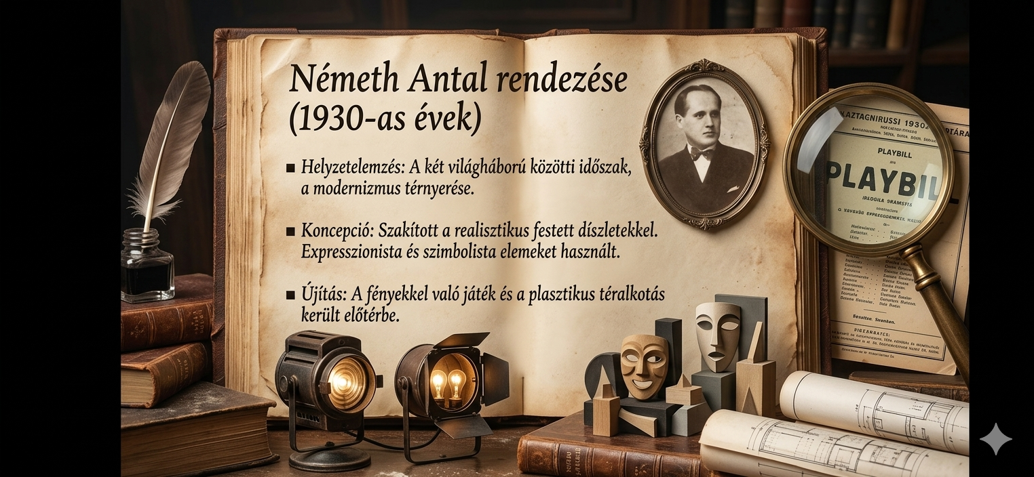
„Küzdj és
bízva bízzál.”
-Madách Imre

Slide 6
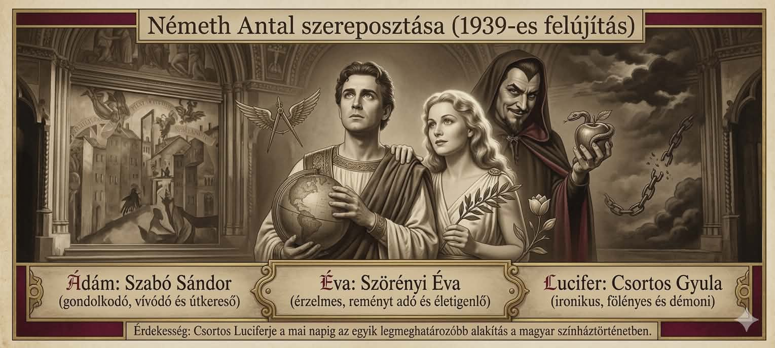
„Küzdj és
bízva bízzál.”
-Madách Imre

Slide 7
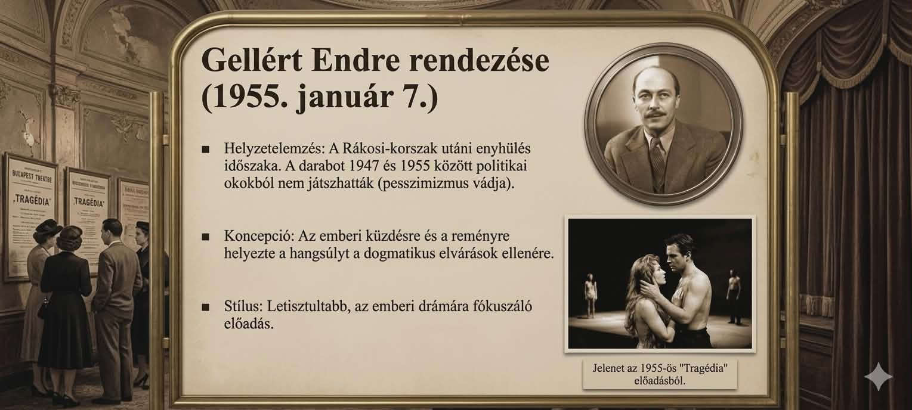
„Küzdj és
bízva bízzál.”
-Madách Imre

Slide 8
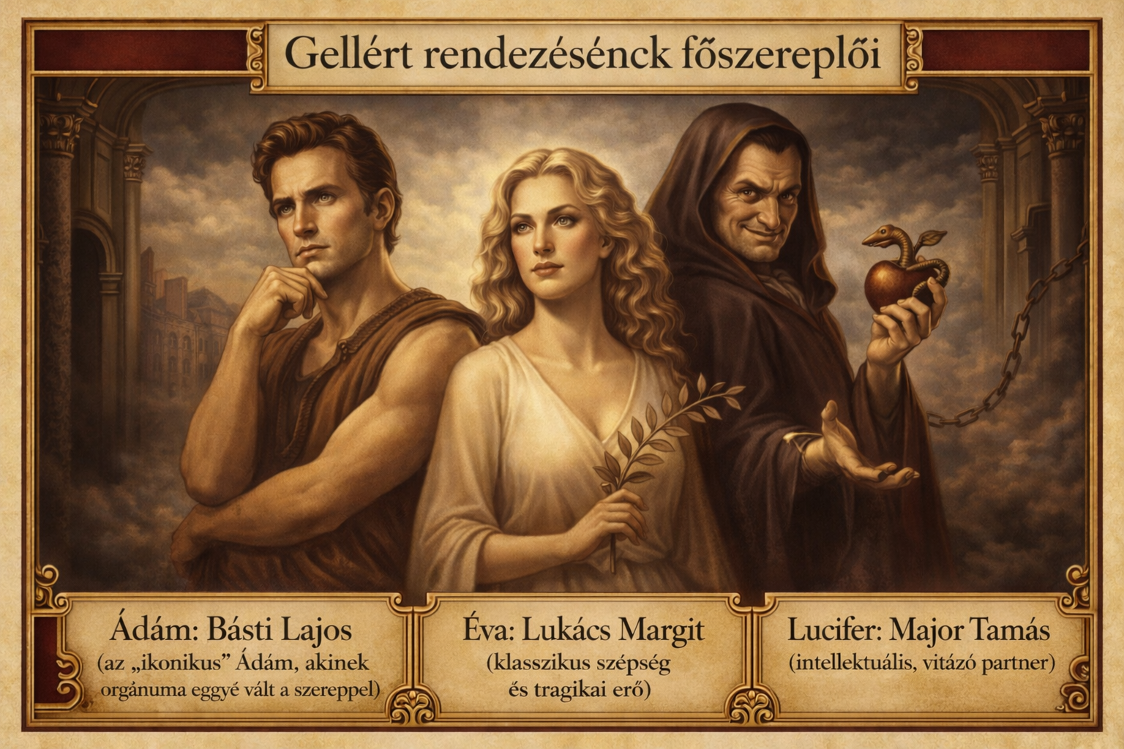
„Küzdj és
bízva bízzál.”
-Madách Imre

Slide 9
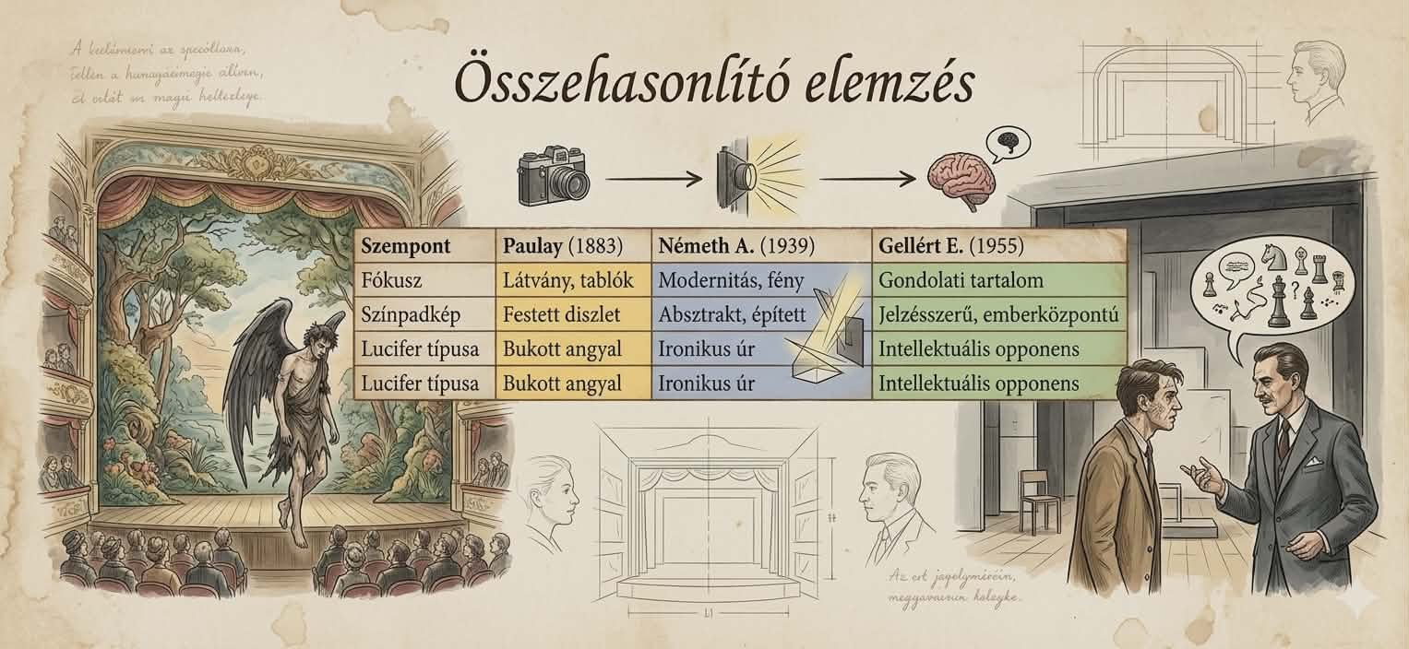
„Küzdj és
bízva bízzál.”
-Madách Imre

Slide 10
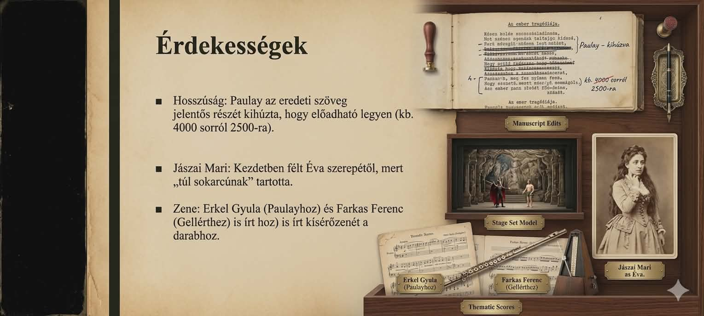
„Küzdj és
bízva bízzál.”
-Madách Imre

Slide 11
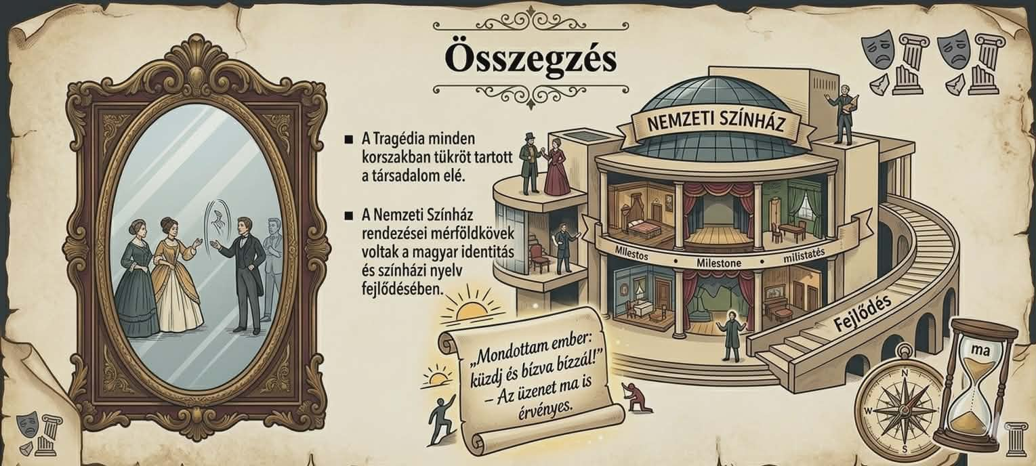
„Küzdj és
bízva bízzál.”
-Madách Imre

Slide 12
Források
https://nemzetiszinhaz.hu/
https://hu.wikipedia.org/wiki/Mad%C3%A1ch_Imre_(%C3%ADr%C3%B3)
https://gemini.google.com/?hl=hu
Készítette:
-Gubina Norina Szonja
-Laki Zsolt
-Majer László Gábor
-Vajda Szilárd
„Küzdj és
bízva bízzál.”
-Madách Imre

